Slide 1


UBND QUẬN LONG BIÊN
TRƯỜNG MẦM NON ĐỨC GIANG
Linh vực PHÁT TRIỂN NHẬN THỨC
Đề tài: Nhận biết tập nói
Con Chó – Con Mèo
Lứa tuổi: 24 – 36 tháng
Giáo Viên: Phạm Thị Châm
Năm học: 2021 - 2022

Slide 2

MỤC ĐÍCH – YÊU CẦU
1. Kiến thức :
- Trẻ nhận biết tên gọi và một số đặc điểm rõ nét của con chó, con mèo.
+ Tên gọi: Con chó, con mèo
+ Đặc điểm: Con chó có đầu, tai, mắt, chân, đuôi con chó kêu gâu gâu…
Con mèo có đầu, tai, mắt, đuôi, chân, con mèo kêu meo meo….
- Trẻ nhận biết thêm một số con vật sống trong gia đình khác: Con vịt, con gà, con bò, con lợn
2. Kỹ năng:
- Phát triển ngôn ngữ cho trẻ thông qua hoạt động.
- Trẻ nhận ra và chỉ đúng các bộ phận của con chó, con mèo.
- Trẻ nói được các từ (Con chó, con mèo, chân, đuôi) và các câu đơn giản
( Đây là con chó, con chó kêu gâu gâu…) to, rõ ràng.
- Trẻ phân biệt một số đặc điểm khác nhau rõ nét của con chó – con mèo: - Trẻ biết chọn đúng con chó, con mèo khi chơi trò chơi
3. Thái độ :
- Thích thú khi tham gia hoạt động cùng cô và các bạn.
- Yêu thương và chăm sóc các con vật nuôi trong gia đình bé

Slide 3

TRÒ CHƠI: Thi Xem ai nhanh
Cách chơi: Trên màn hình có hình ảnh của các con vật, các con quan sát và đoán xem con vật nào biến mất

Slide 4
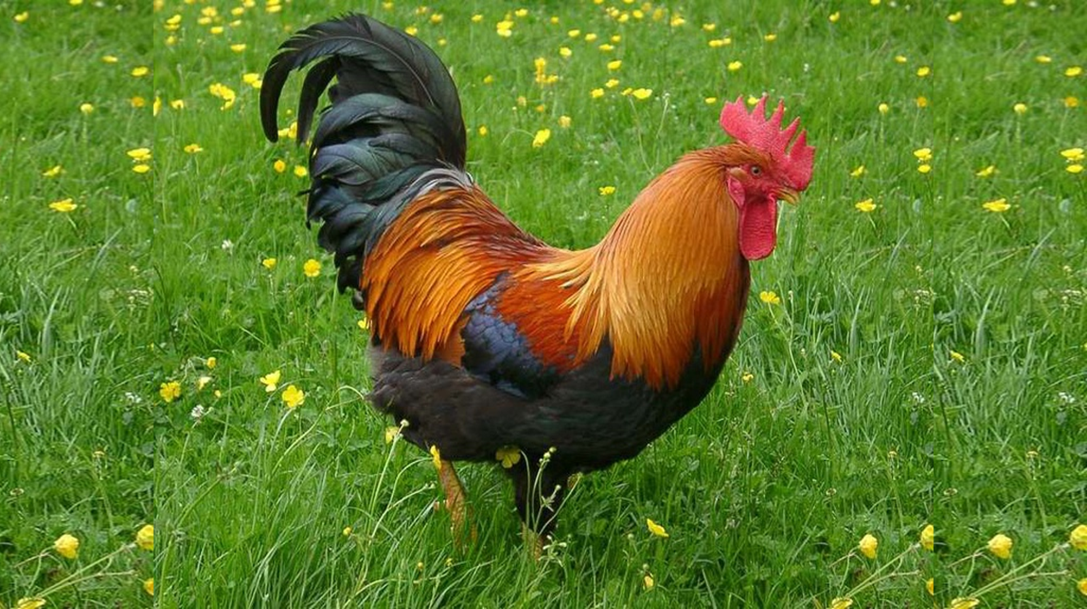
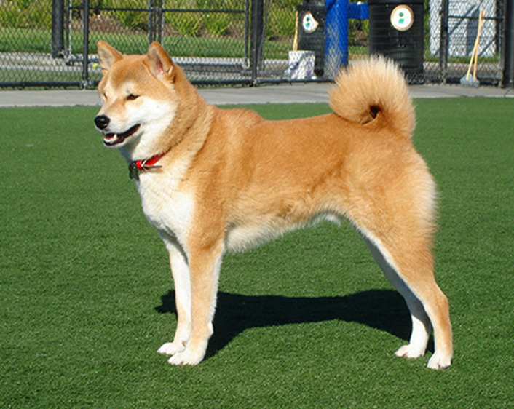

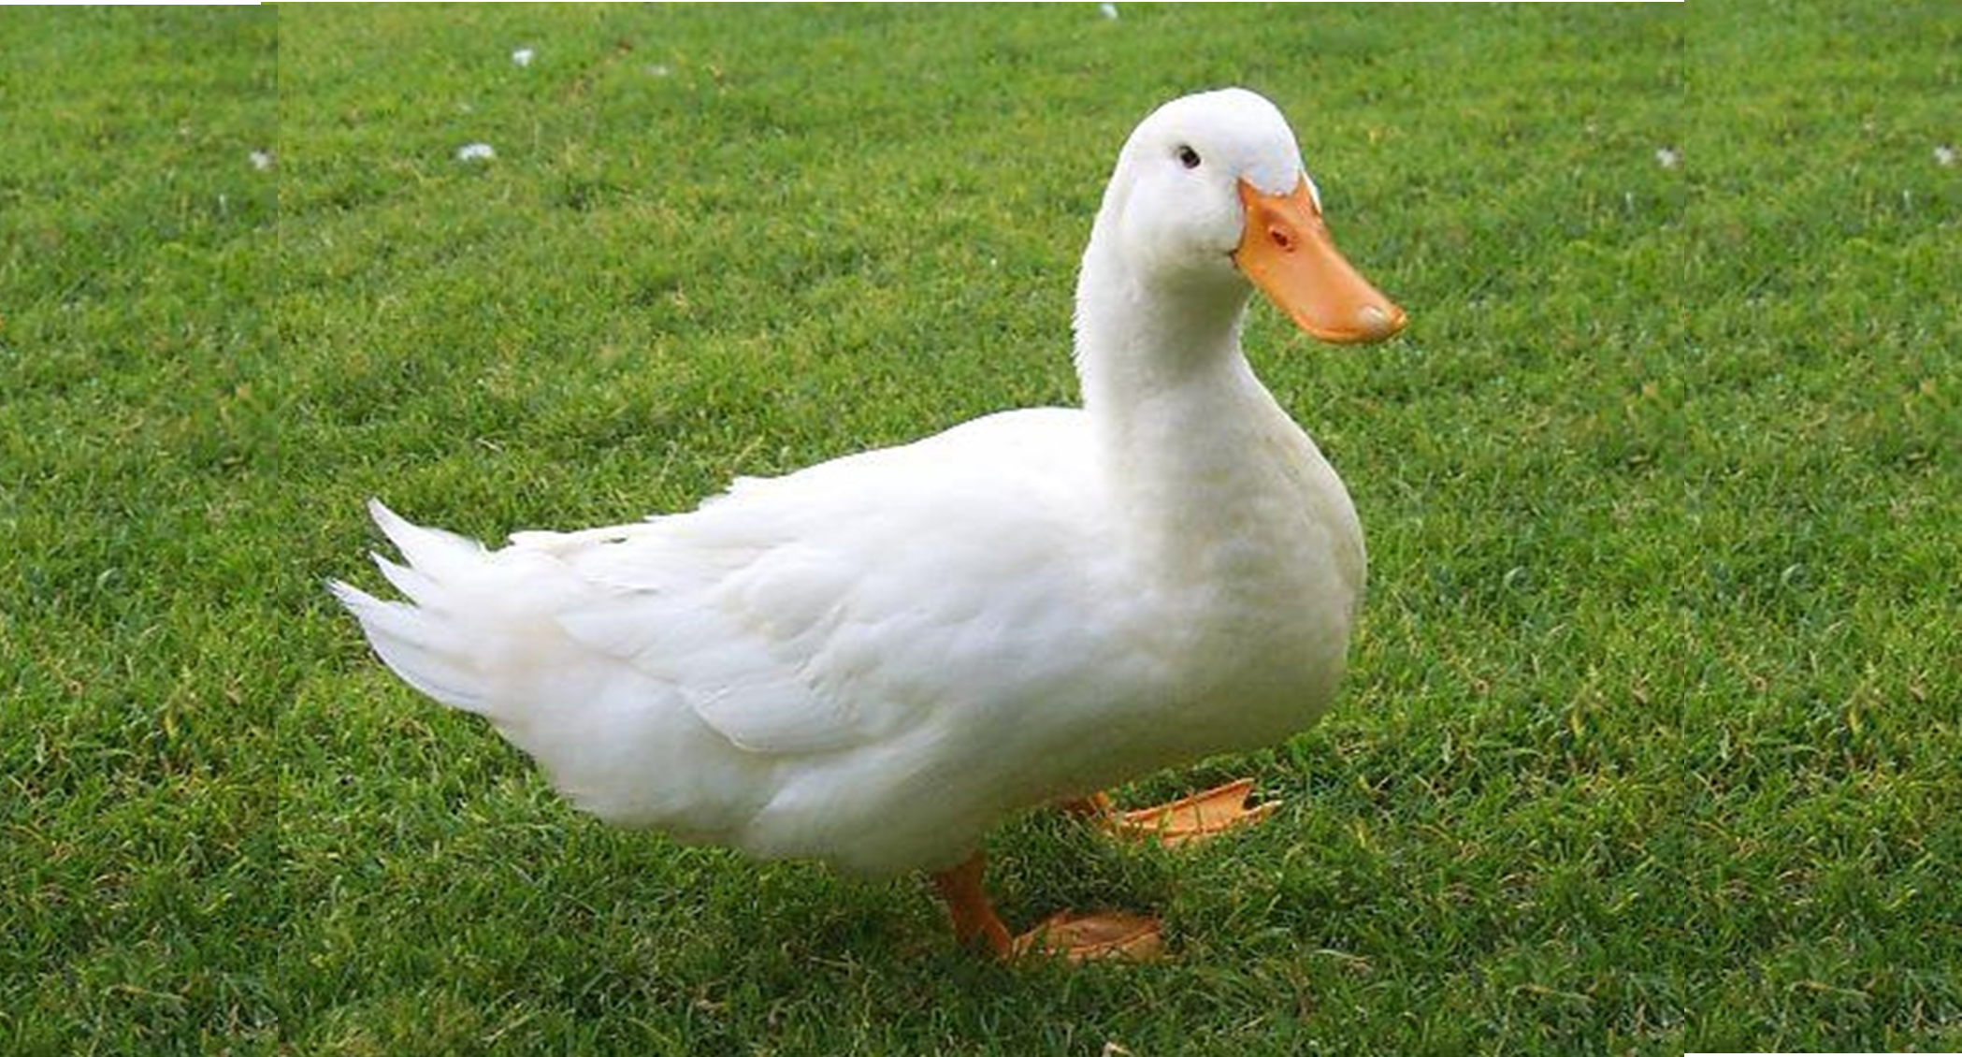

Slide 5

TR Ò CHƠI: TH Ử T ÀI CÙNG B É
Cách chơi: Trên màn hình là các con vật , nhiệm vụ của các con là tìm bóng cho con vật

Slide 6




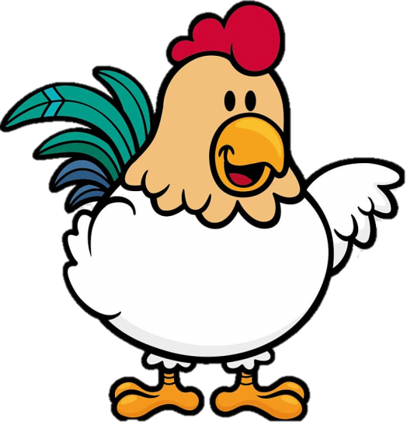

Con Chó
Con Gà
Con mèo

Slide 7


Con mèo
Con thỏ
Con chó

Slide 8

Xin chào và hẹn gặp lại các con vào buổi học sau!

